Slide 1
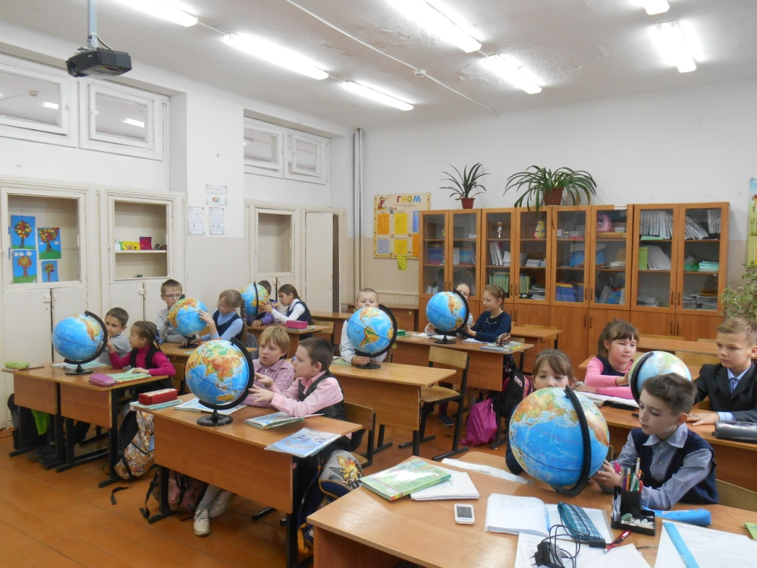
Формирование контрольно-оценочной самостоятельности младших школьников на основе системы формирующего оценивания на уроках окружающего мира
Тема:
«Всякий, кому предстоит делать дело, увидит, что прежде всего он должен познать, что он такое и на что способен".
Мишель Монтень

Slide 2
Условия формирования личного вклада
Научно-исследовательские
условия
Методические
условия
Организационно-педагогические условия
Изучение работ педагогов А.Б.Воронцова, М.А. Пинской, И.С.Фишман, Г.Б. Голуб.
Поиск и обработка информации в сети Интернет.
Личностно – ориентированный подход в обучении.
Использование ИКТ.
Активное взаимодействие в группах.
Работа в школьном и районном методическом объединении.
Самообразование.
Самоанализ деятельности.

Slide 3
Актуальность личного вклада
«В оценке зачастую
мало педагогики и
много власти»
Е.Ильин
1.ФГОС НОО предъявляет требование к начальной школе, которая должна оказать помощь детям при освоении эффективных средств управления учебной деятельностью, развитии способности к сотрудничеству
2.Спектр формируемых умений на уроке окружающего мира очень широк
1.Отсутствие налаженной системы оценки, которая бы поддерживала и стимулировала учащихся, включала их в самостоятельную оценочную деятельность;
2. Ограниченность используемых методов оценивания

Slide 4
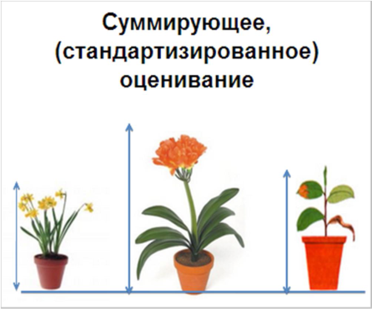
Теоретическое обоснование
Концепция системно-деятельностного подхода к обучению
Л.С. Выготского, А.Н. Леонтьева, Д.Б. Эльконина, П.Я. Гальперина
Теоретический анализ определения «формирующего оценивания» нескольких авторов Д.Д. Даниловой, А.Б. Воронцова, М.А. Пинской, И.С. Фишман, Г.Б. Голуб.
Суть формирующего оценивания
авторов И.С. Фишман, Г.Б. Голуб:

Slide 5
Цель и задачи педагогической деятельности
Цель: формирование контрольно-оценочной самостоятельности младших школьников через систему формирующего оценивания на уроках окружающего мира
1.Изучить специфику организации формирующего оценивания в начальной школе.
2. Разработать систему формирования контрольно-оценочной деятельности младших школьников на уроках окружающего мира.
3.Проанализировать результаты практической работы проведения уроков окружающего мира с использованием приемов формирующего оценивания и составить рекомендации для учителей по их использованию.

Slide 6
Ведущая педагогическая идея
Системное использование технологии формирующего критериального оценивания на уроках окружающего мира способствует формированию контрольно-оценочной самостоятельности младших школьников и повышению качества знаний

Slide 7
Деятельностный аспект
План работы по развитию контрольно-оценочной самостоятельности обучающихся
Этапы | I | II | III | IV
Период | Первые две недели в 1 классе | Первое полугодие в 1 классе | Со второго полугодия 1 класса по 3 класс | 4 класс
Цель | Определение основных принципов оценивания | Освоение способов и средств оценки на уроке | Выработка критериев оценивания | Совершенствование оценочных действий
Планирования уроков окружающего мира
по программе «Школа России»
1 класс Раздел программы: Человек и общество/«Россия – наша Родина». (11 часов)
2 класс Раздел программы: Человек и общество/«Наша Родина – Россия». (12 часов)
3 класс Раздел программы: Правила безопасной жизнедеятельности (7 часов)
4 класс Раздел программы: Человек и природа /Тема «Природные зоны России: общее представление, основные природные зоны». (5 часов)

Slide 8
Формирование контрольно-оценочной деятельности в 1 классе
Задачи
Сформировать мотивационный компонент контрольно-оценочной деятельности.
Приёмы
Создать условия для формирования самоконтроля и самооценки.
Обеспечить сотрудничество с родителями.
Создать условия для здоровьесберегающего потенциала оценки.
сравни и повтори движения (в игре);
сравни два действия;
сравни два ответа с образцом;
сравни два ответа между собой;
сравни 2 картинки, найди столько-то различий;
линеечки, цветовые обозначения

Slide 9
Формирование контрольно-оценочной деятельности во 2 классе
Задачи
Способствовать формированию критериальной основы обучения.
Приёмы
Составь задание, подобное данному;
Продолжить работу по созданию условий для наращивания рефлексивного опыта учащихся.
Разнообразить виды и соответственно приемы формирования контрольно-оценочных действий.
Вести учет учебных достижений.
Выбери задание, в котором используется данный способ;
Выдели из группы заданий то, которое не подходит;
Оценочные листы;
Оценочные лесенки;
Работа с алгоритмом.

Slide 10
Формирование контрольно-оценочной деятельности в 3 классе
Задачи
Формировать учебно-познавательную активность и самостоятельность детей в контрольно-оценочной деятельности.
Приёмы
Посмотри решение и объясни причины ошибок;
Научить детей контролировать и оценивать свои действия, соотносить результат с целью.
Какие ошибки можно допустить при выполнении данного задания?
Составить задания с «ловушкой»
Классифицировать задания по сложности.
Выбрать задание из предложенных, разных по сложности

Slide 11
Формирование контрольно-оценочной деятельности в 4 классе
Задачи
Введение предупреждающего контроля. Сравнение результатов с образцом, эталоном через систему необходимых условий, т.е. при каких условиях возможен результат.
Приёмы
Определить то, что будем проверять.
Обучение планированию с отсутствующими звеньями.
Определить уровень сложности заданий по баллам.
Сопоставить работы с образцом.
Охарактеризовать ошибки и выдвинуть гипотезы об их причинах.
Составить проверочные задания.
Составить образец для проверки работы.

Slide 12
Диапазон личного вклада
Диапозон
Вовлечение обучающихся в контрольно – оценочную деятельность на уроках окружающего мира.
Новизна
Создание системы формирующего оценивания на уроках окружающего мира, которая способствует формированию контрольно-оценочной самостоятельности младших школьников и повышению качества знаний.

Slide 13
Уровни сформированности контрольно-оценочной самостоятельности младшего школьника. (А.3. Зак).
Результативность

Slide 14
Результативность
Показатели успеваемости и качества знаний обучающихся 2-4 классов по окружающему миру

Slide 15
Результативность
Результаты ВПР Подготовка участников
по окружающему миру в 4 классе муниципального этапа
научно-практической конференции
Формирующее оценивание – оценивание для обучения.

Slide 16
Транслируемость
Открытые уроки с применением рассмотренных технологий
Доклад на заседании районного методического объединения.
Интернет публикации
Выступление на ШМО
Выступление на педагогическом совете школы

Slide 17
Литература
Воронцов, А. Б. Педагогическая технология контроля и оценки учебной деятельности . - М.: «Рассказов», 2002. – 69 с.
Выготский Л.С. Антология гуманной педагогики \ Л.С. Выготский – Москва Издательский дом “Шалвы Амонашвили” 1996. – 305 c.
Давыдов, В.В. Психологическая теория учебной деятельности и методов начального обучения, основанных на содержательном обобщении/ В.В. Давыдов, Д.Б. Эльконин. – Томск, 2009.
Данилов, Д. Д. Технология оценивания образовательных достижений (учебных достижений) / Д. Д. Данилов; Российской академии образования - М., 2007. - 24 с.
Демидова, М. Ю. Оценка достижения планируемых результатов в начальной школе] / Г. С. Ковалевой, О. Б. Логиновой - М.: Просвещение, 2010.- Сер. Стандарты второго поколения
Пинская, М. А. Новые формы оценивания / М.А Пинская. - И.М Улановская.: «Просвещение» 2016- 4-5с .
Фишман И.С., Голуб Г.Б. – Формирующая оценка образовательных результатов учащихся: Методическое пособие. Самара: Издательство «Учебная литература», 2007. 244 с.

